Slide 1
LA MIA PASSIONE PER L’EQUITAZIONE
MARTINA VITIELLO

Slide 2
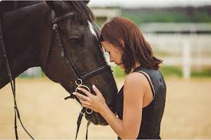
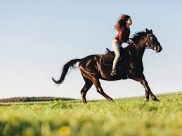
L’equitazione mi affascina profondamente, anche se non ho mai avuto l’opportunità di praticarla. È una passione nata forse dall’osservare la bellezza e la maestosità dei cavalli, dalla sensazione di libertà che trasmette e dal legame speciale che si crea tra uomo e animale.

Slide 3
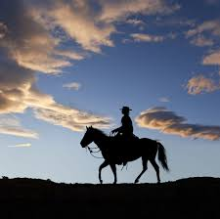
Immagino la sensazione di galoppare in spazi aperti, il vento che accarezza il viso e l’adrenalina che scorre nel corpo. Deve essere un’esperienza unica, che combina disciplina, fiducia e connessione con un essere vivente così potente e al tempo stesso sensibile.

Slide 4
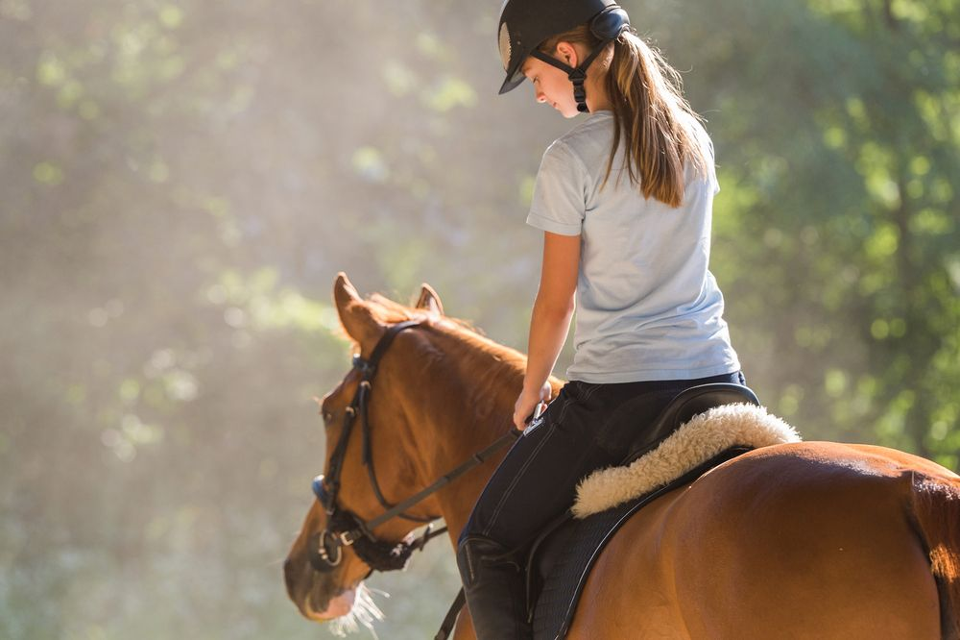
Oltre al lato emozionale, mi affascina anche tutto il mondo che ruota attorno all’equitazione: la cura dei cavalli, il rispetto per la loro natura, l’arte di saper comunicare senza parole. È un universo fatto di equilibrio e armonia, dove ogni movimento racconta una storia e ogni gesto costruisce un rapporto di fiducia.

Slide 5
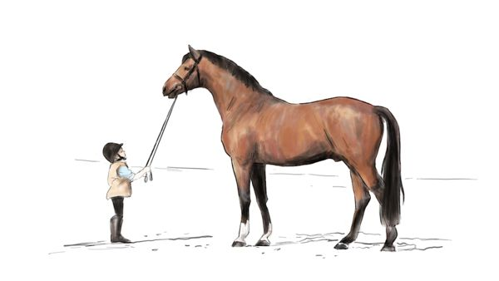
Anche se non ho mai montato a cavallo, questa passione resta viva dentro di me, alimentata dalla curiosità e dal desiderio di un giorno poter trasformare questa passione in realtà. Nel frattempo, continuo a osservare, leggere, sognare… e immaginare quel momento in cui potrò finalmente vivere sulla mia pelle la magia dell’equitazione.

